Slide 1

熊本市
オンライン申請操作手順
「画像・情報提供：（開発元）株式会社トラストバンク」
こちらは、熊本市の手続きをオンラインで申請することができるサービスです。 アカウント登録の流れと、ログイン後のマイページの利用方法をご案内いたします。
申請の流れ
LoGoフォーム上でアカウント発行
マイページにログイン
フォーム入力・送信
※本マニュアルでは、パソコンの画面を用いて説明しておりますが、スマートフォンでも操作手順は同じです。

Slide 2
目次
01.アカウント登録 P.3
補正依頼とかダウンロードで１とぴっくつくったほうがいいかも
02.ログイン P.6
03.マイページ P.9
04.申請一覧 P.10
05.一時保存 P.11
06.アカウント情報の確認と削除 P.13
07.よくある質問 P.14

Slide 3

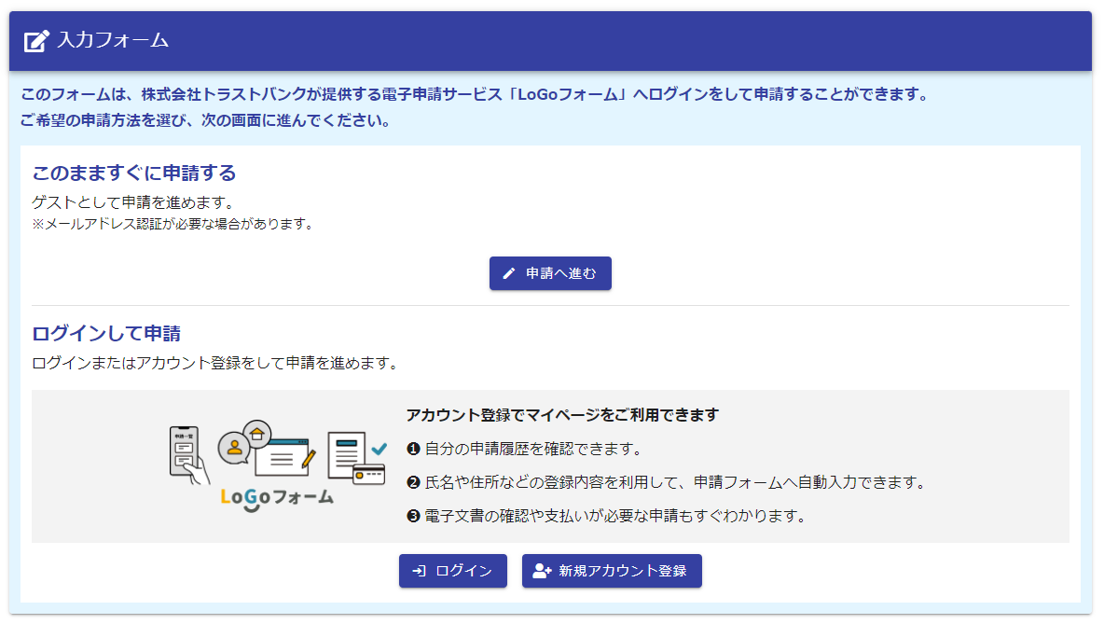
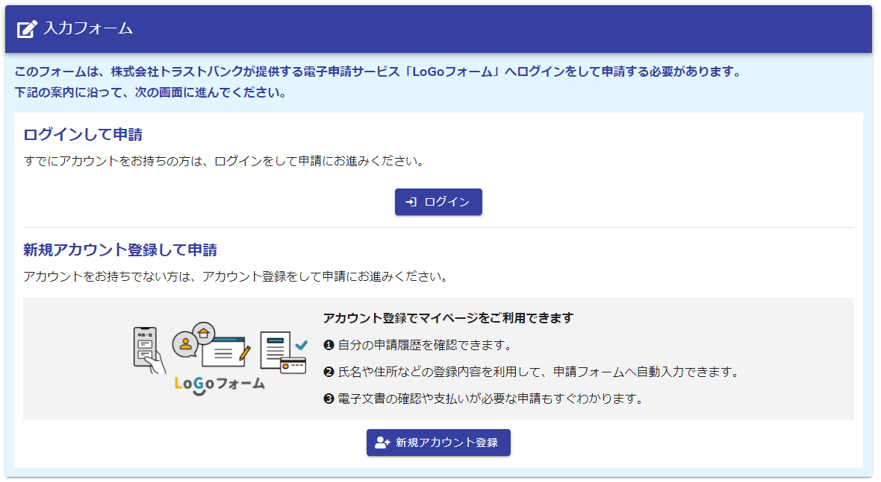
01.アカウント登録
＼アカウント登録をすると利用可能／
⓪
簡単で便利！マイページ機能
①いつでも申請状況を確認できる！
マイページ上で、最新の申請状況ステータスをいつでも確認することができます。
ステータスが更新されるとリアルタイムで表示されるので、正確な申請状況を把握することが可能になります。
▶「04.申請一覧(p.10)」参照
②アカウント情報を入力する手間を削減！
マイページに登録した氏名や住所などの登録内容を利用して、申請フォームへ自動入力できます。入力の手間の削減、入力ミスの防止に役立ちます。
③一時保存機能で、スキマ時間のフォーム入力が可能！
入力途中で行う一時保存は、ブラウザのキャッシュではなくアカウントに紐づけて保存されます。
どの端末・ブラウザからアクセスしても、マイページ上から簡単に入力を再開することが可能です。
▶「05.一時保存(p.11)」参照
【このまますぐに申請する】という表示があるフォームは「申請へ進む」よりアカウント登録せずに申請へ進むことも可能です。
上記のようなフォームは、必ずアカウント登録が必要です。
（既に作成済みの方はお持ちのアカウント情報でログインしてください）

Slide 4
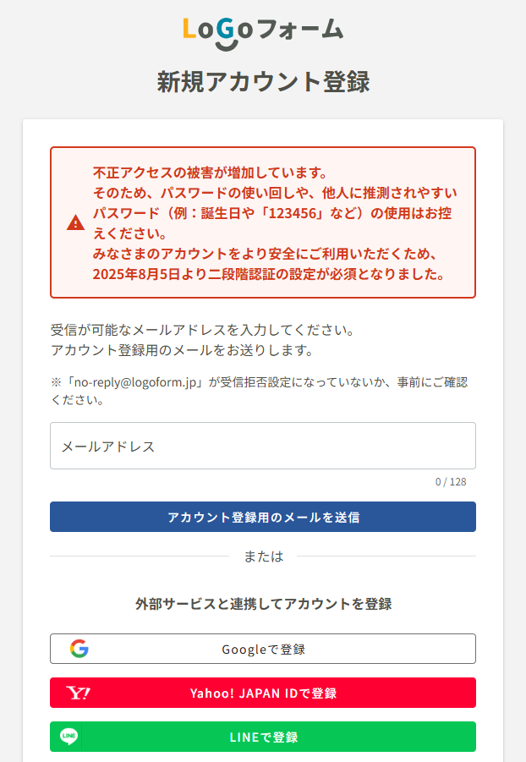
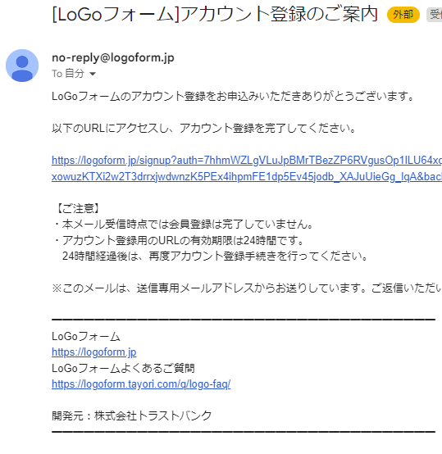
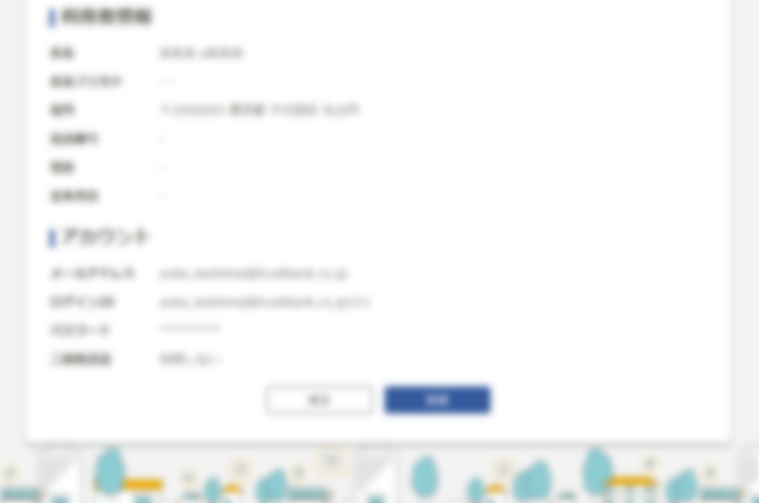
01.アカウント登録
「新規アカウント登録」を選択します。
メールアドレスを入力し「アカウント登録用のメールを送信」を選択します。
※外部アカウントから登録も可能です。
アカウント登録用URLがメールで届きます。
（メール件名：[LoGoフォーム]アカウント登録のご案内）
正しく認証されるとスマートフォンに「PINの入力」画面が表示されます。PINコードを入力する、もしくは生体認証を使って本人認証を行います。
①
②
③

Slide 5
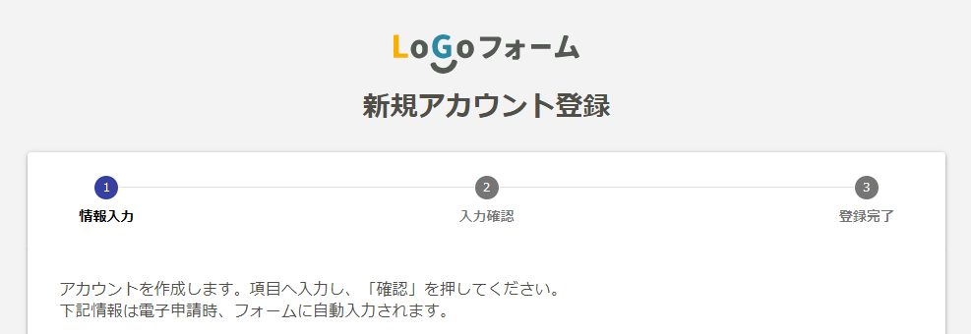
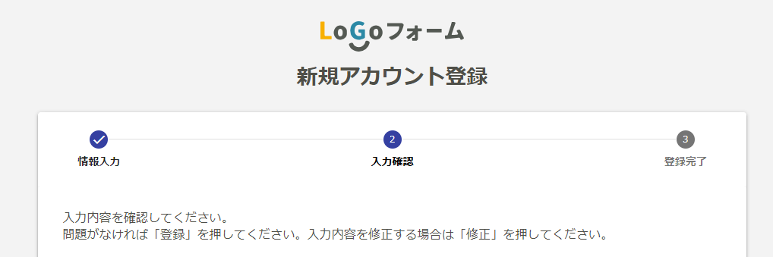
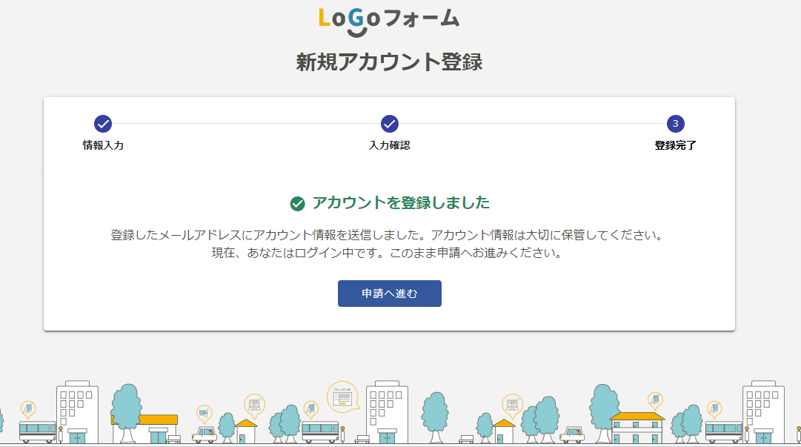
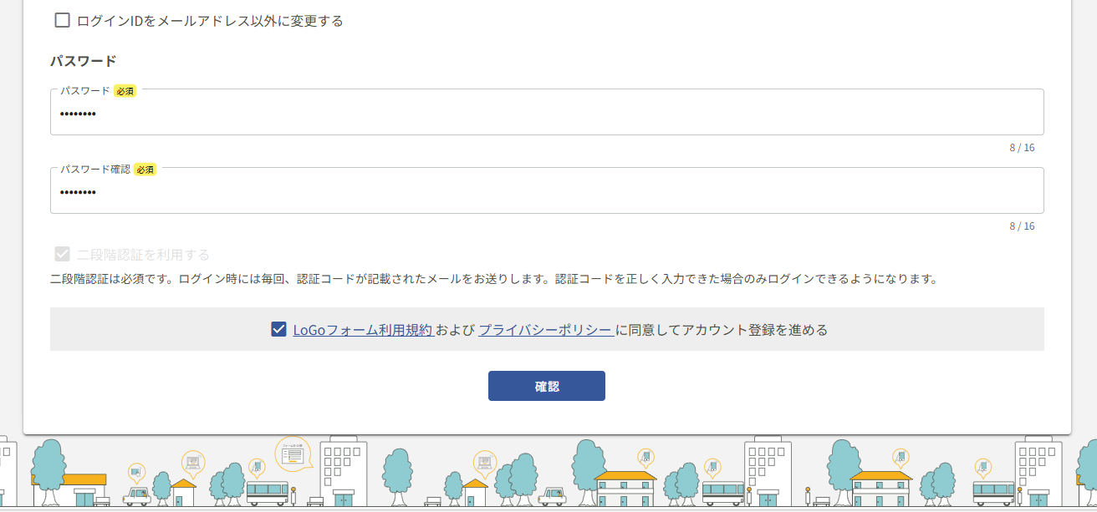

01.アカウント登録
アカウント登録画面に遷移し、必要項目を入力後、プライバシーポリシー同意にチェックを入れて「確認」を選択します。
確認画面に遷移するので、下までスクロールし、「登録」を選択します。
アカウント登録が完了します。
④
⑤
⑥

Slide 6
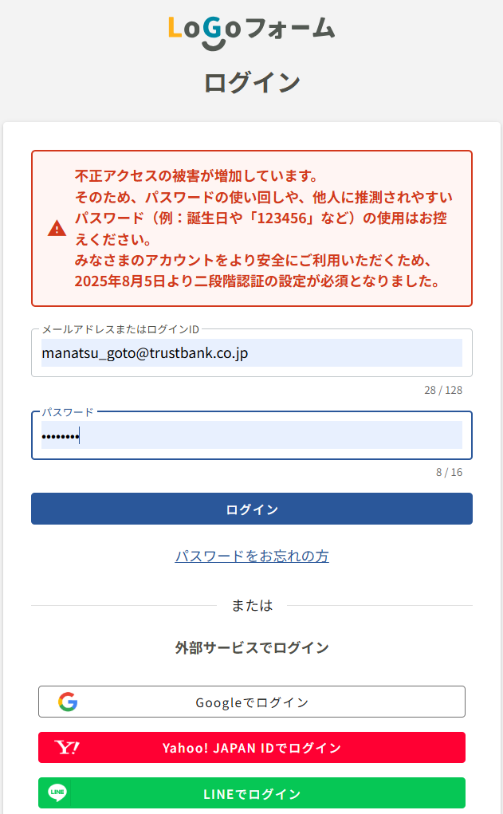
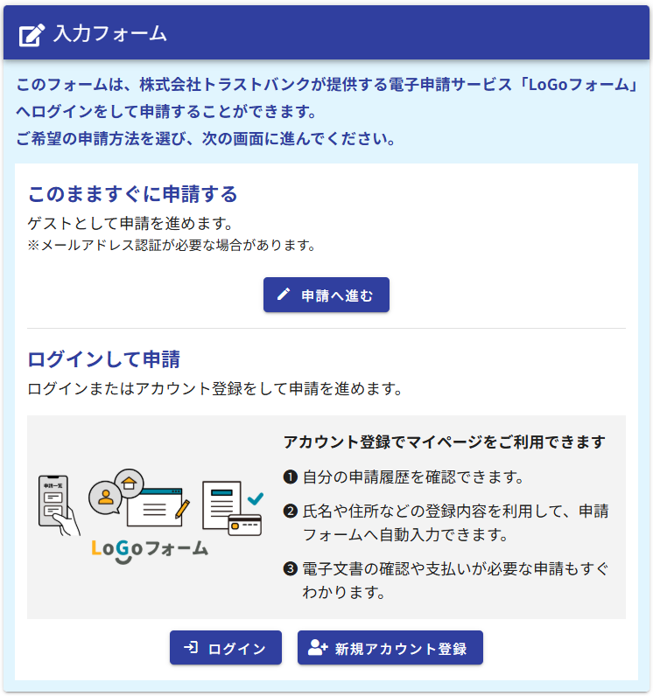
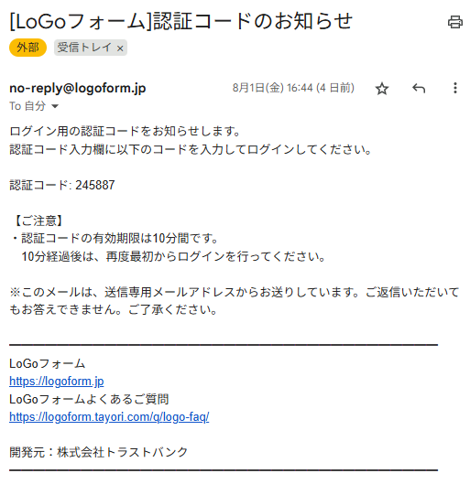
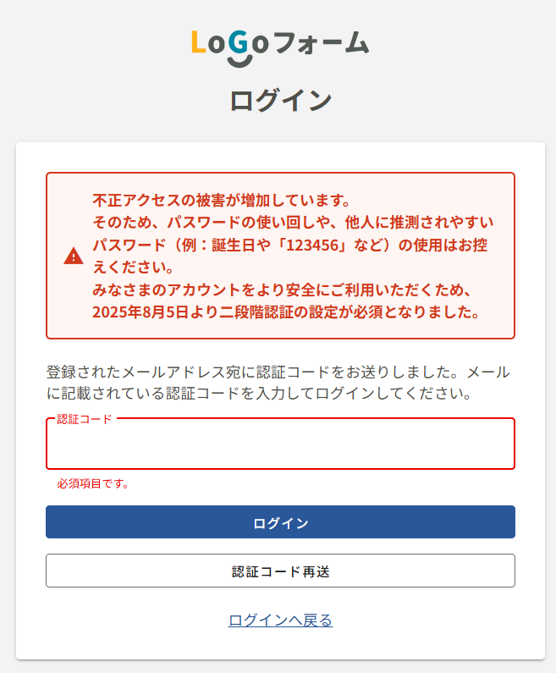
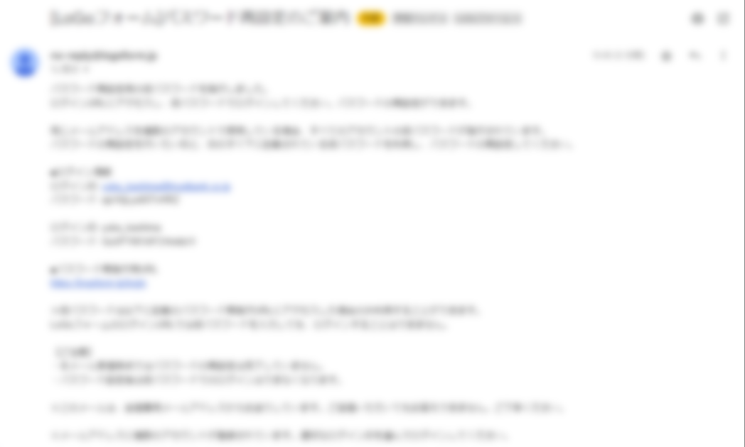
02.ログイン
「ログイン」を選択します。
メールアドレスとパスワードを入力し、「ログイン」を選択します。
ログインのための認証コードがメールで届きます。（メール件名：[LoGoフォーム]認証コードのお知らせ）
メールで届いた6桁の認証コードをログイン画面に入力します。
ログインし申請に進めます。
①
②
③
④
▲外部アカウントからログインも可能
※2025年8月5日より、ログイン時の二段階認証（認証コードによる認証）が必須となりました。

Slide 7
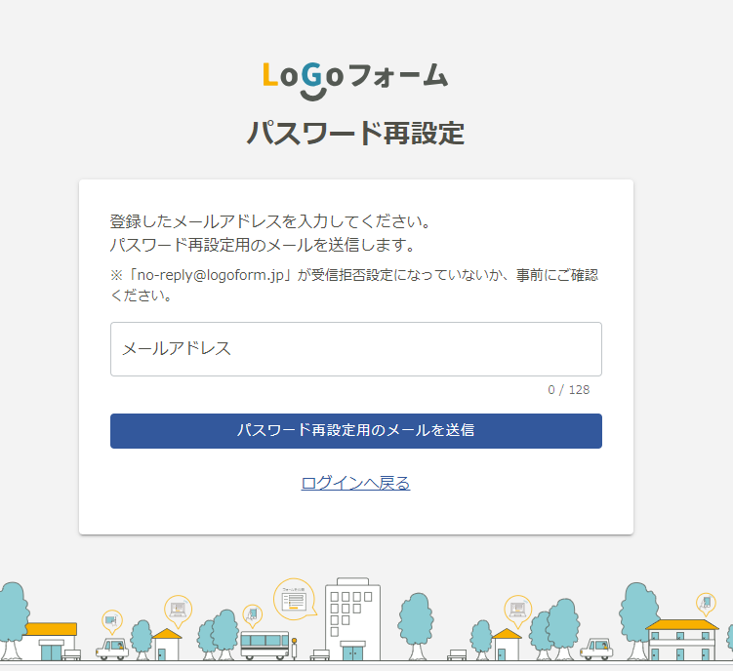
※ログインID・パスワードを忘れた場合
①
②
アカウント登録に使用したメールアドレスを忘れてしまった方
アカウント登録時には「[LoGoフォーム]アカウント登録完了のお知らせ」というメールを配信しております。メールボックスを検索してみてください。
外部サービス（Google、Yahoo!JAPAN ID、LINE）でアカウント登録をされた方
外部サービスへログインする際のIDやパスワードが不明な場合は、各サービスの案内をご確認ください。
ログイン画面より、
「パスワードをお忘れの方」
を選択します。
メールアドレスを入力し、
「パスワード再設定用のメールを送信」を選択します。

Slide 8
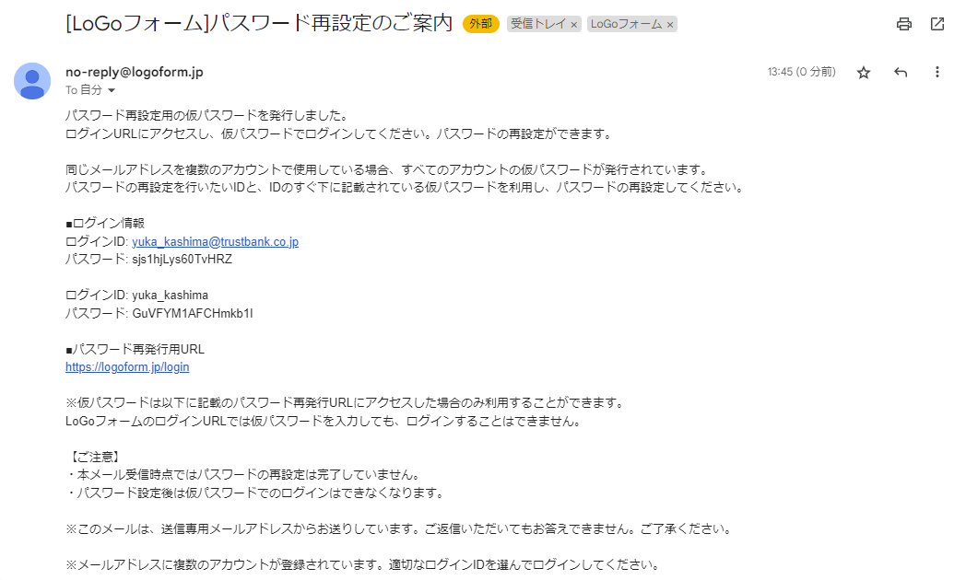
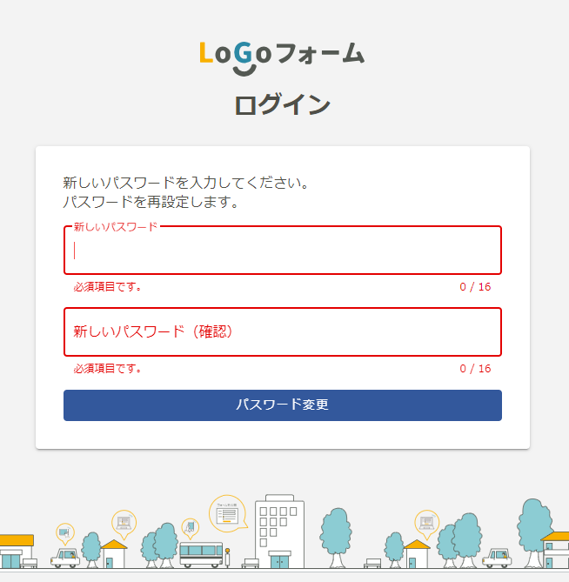
※ログインID・パスワードを忘れた場合
パスワード再発行用URLがメールで届きます。
（メール件名：[LoGoフォーム]パスワード再設定のご案内）
メールに記載されているログインIDと仮パスワードを入力し、「ログイン」を選択します。
新しいパスワードを２回入力し、「パスワード変更」を選択します。これで再設定完了です。
③
④
⑤

Slide 9
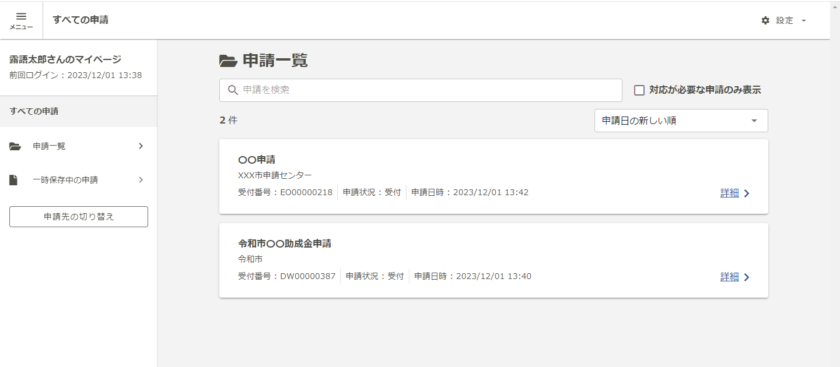
03.マイページ
申請一覧
過去の申請一覧が表示されます。
ログインに関する注意事項
パスワードを一定期間で複数回間違えた場合、自動的にアカウントロックがかかります。ロック発生から一定時間が経過するまで再ログインが不可となりますので、ご注意ください。
申請先の切り替え
過去に申請したことのある申請先の一覧が表示されます。
一時保存中の申請
過去に一時保存した申請一覧が表示されます。

Slide 10
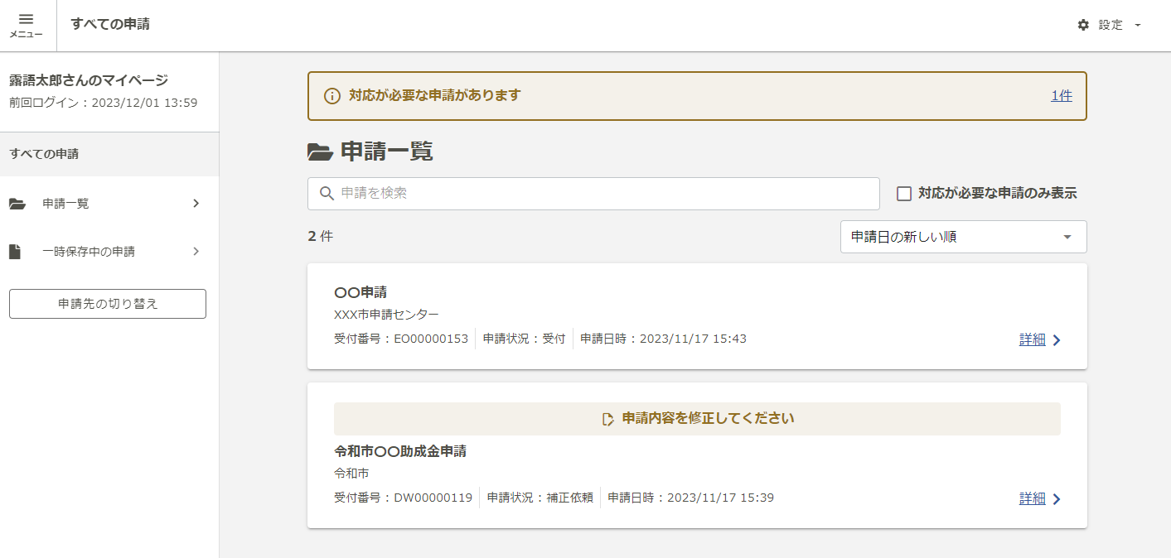
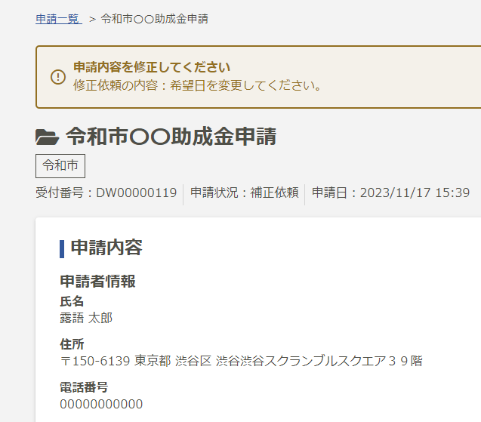
04.申請一覧
詳細ページ
補正依頼や電子文書交付等、申請者側で対応が必要な申請には、お知らせが表示されます。
クリックすると詳細ページに移動します。

Slide 11
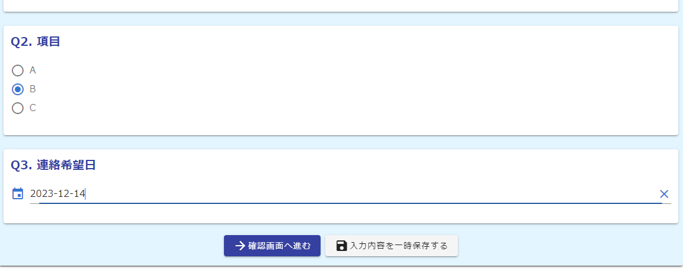
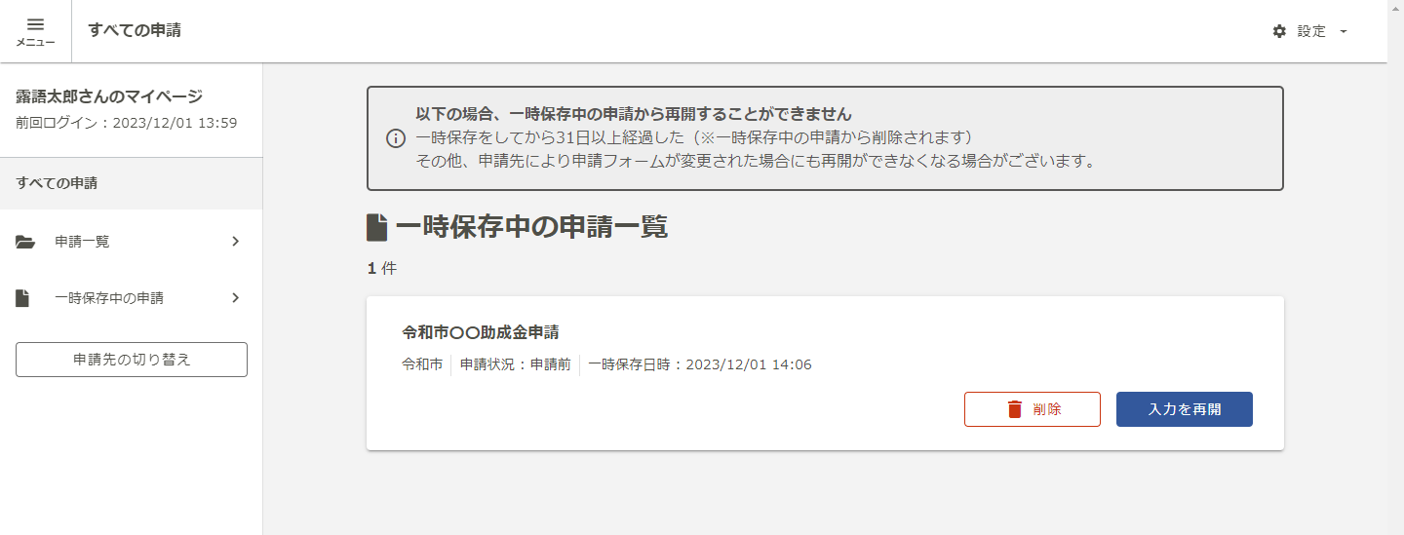
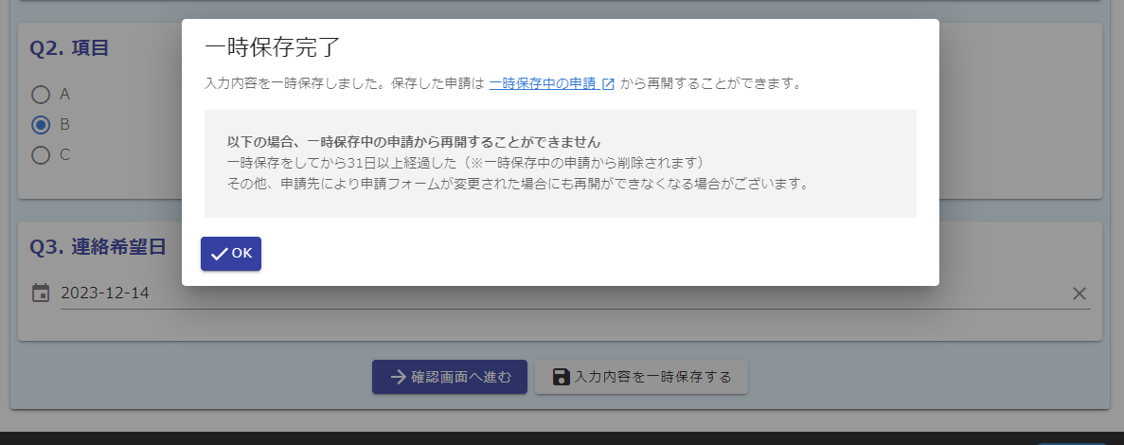
05.一時保存
申請フォーム下部の「入力内容を一時保存する」を選択します。
一時保存したフォームは、マイページのメニューバー
「一時保存中の申請」より「削除」もしくは「入力を再開」できます。
申請の一時保存
入力の再開

Slide 12
※一時保存に関する補足・注意事項
一時保存に関する補足・注意事項
本マニュアルでご紹介しているのは、ログインして回答した場合のやり方です。ログインして回答された場合は、アカウント上に30日間保存されます。
画像やファイルを含むなど、申請データが一定の容量を超えている場合、一時保存自体を行うことができない場合がございます。
（参考）
・LoGoフォームアカウントでのログインはせずに回答する場合も、一時保存機能をご利用できます。
・ただし、その場合、LoGoフォームのアカウント上ではなく、ブラウザのキャッシュ上に情報が保存されるため、一時保存を行った際と同じ端末の同じブラウザからアクセス頂く必要がございます。
・端末の設定により、一時保存がうまくいかない場合もございますので、ご注意ください。

Slide 13
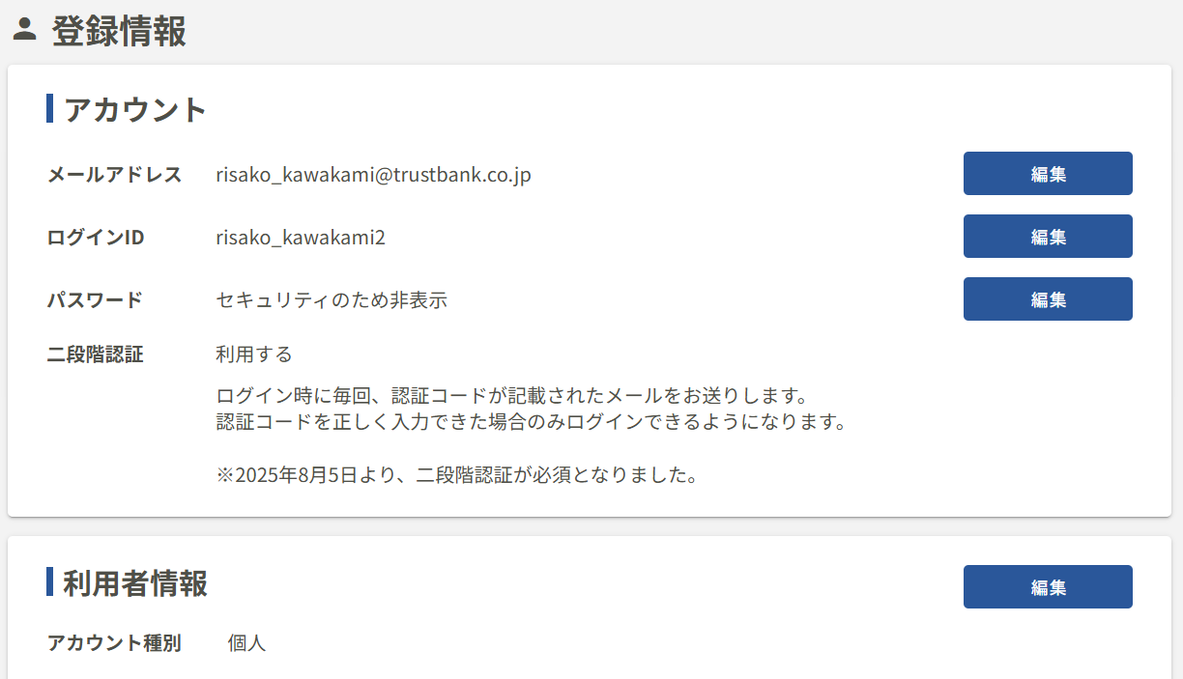
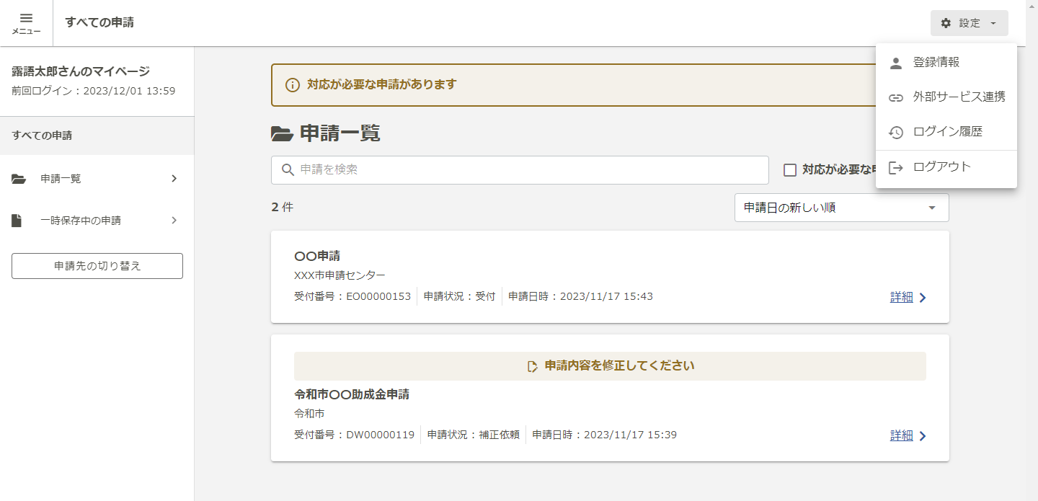
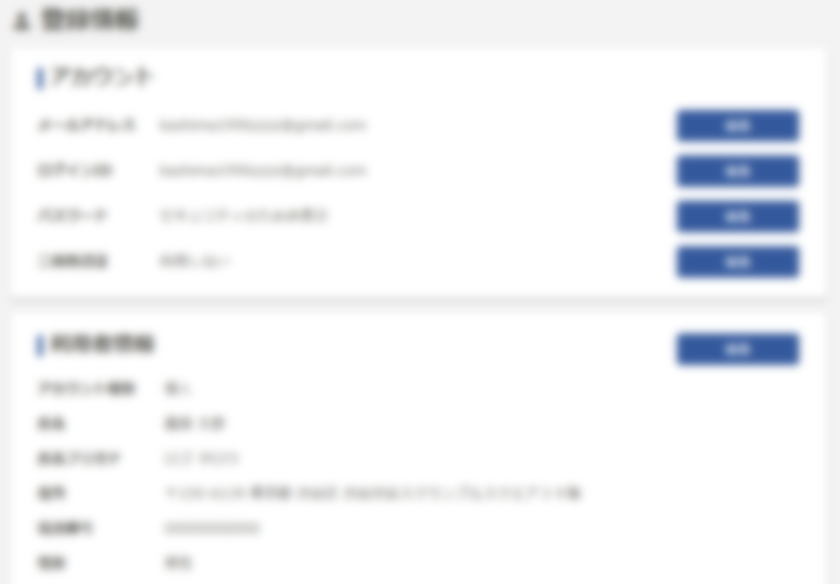
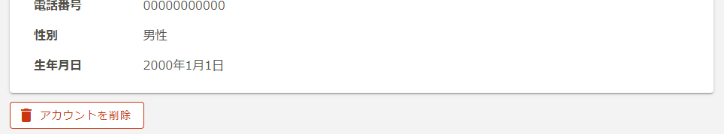
06.アカウント情報の確認と削除
マイページの右上「設定」より、 「登録情報」を選択します。
登録情報の確認・変更ができます。アカウントを削除したい場合は、画面下部の「アカウントを削除」を選択します。
①
②

Slide 14
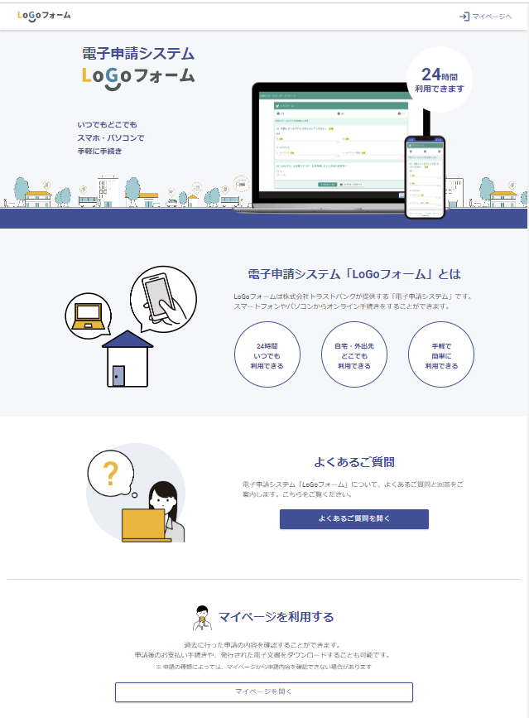
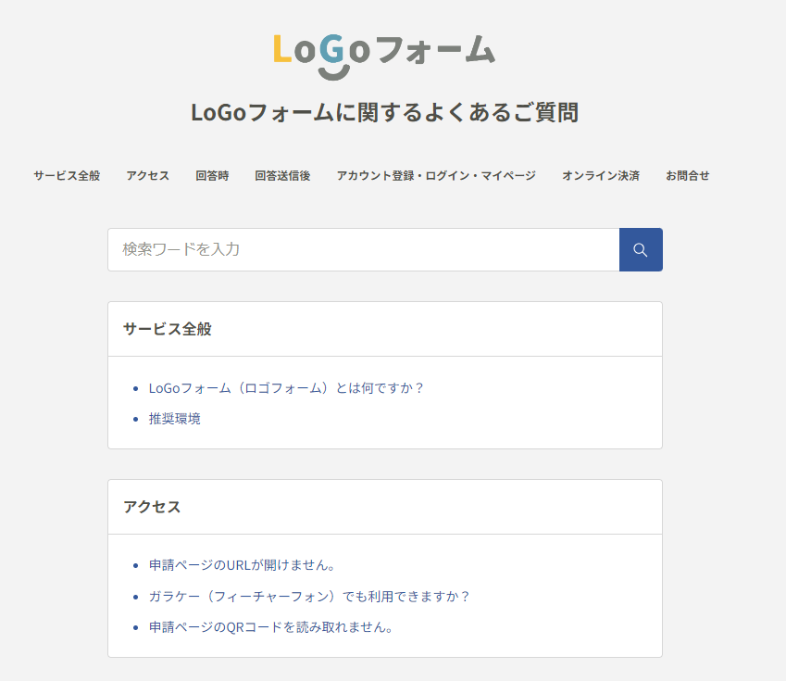
07.よくある質問
■LoGoフォームに関する申請者様向けのトップページ
https://info.logoform.jp/
■LoGoフォームに関するよくあるご質問https://logoform.tayori.com/q/logo-faq/

